Slide 1
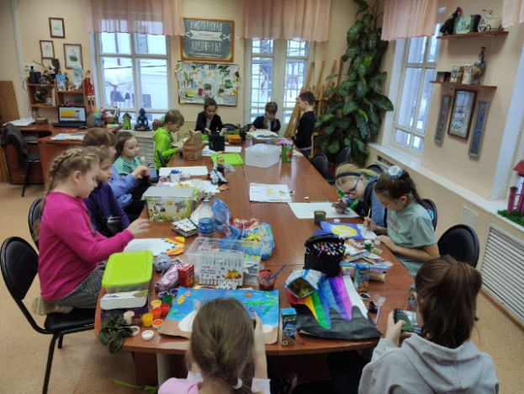
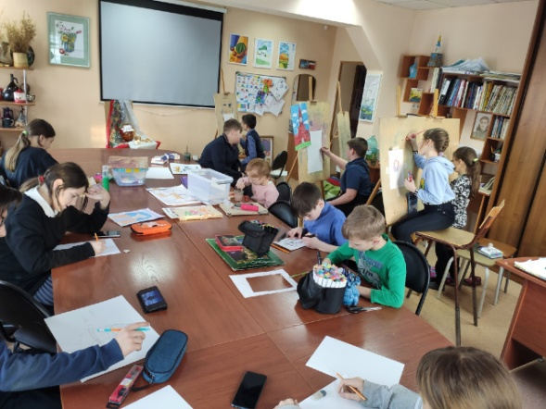
Визитная карточка программы
Дополнительная
общеобразовательная
общеразвивающая программа
«Друзья волшебной кисти»:
Направленность: художественная
Уровень программы: базовый
Возраст обучающихся: 7-14 лет
Срок реализации: 3 года
Вид программы: модифицированная
Программа реализуется: на основе ПФ
Программа прошла независимую экспертизу качества, рекомендована для формирования Реестра программ, включенных в систему персонифицированного финансирования.

Slide 2
Актуальность программы
обусловлена Концепцией развития дополнительного образования детей до 2030 года и национальным проектом «Успех каждого ребёнка».
определяется особой ролью зрительного образа в восприятии человека, культура повернулась в сторону визуализации, детям необходимы умения, которые помогут ориентироваться в потоке зрительных образов, отбирать то, что действительно ценно
. отвечает социальному запросу детей и родителей на творческий полезный досуг и усиливает роль художественно - практической деятельности как средства эстетического образования и воспитания детей

Slide 3
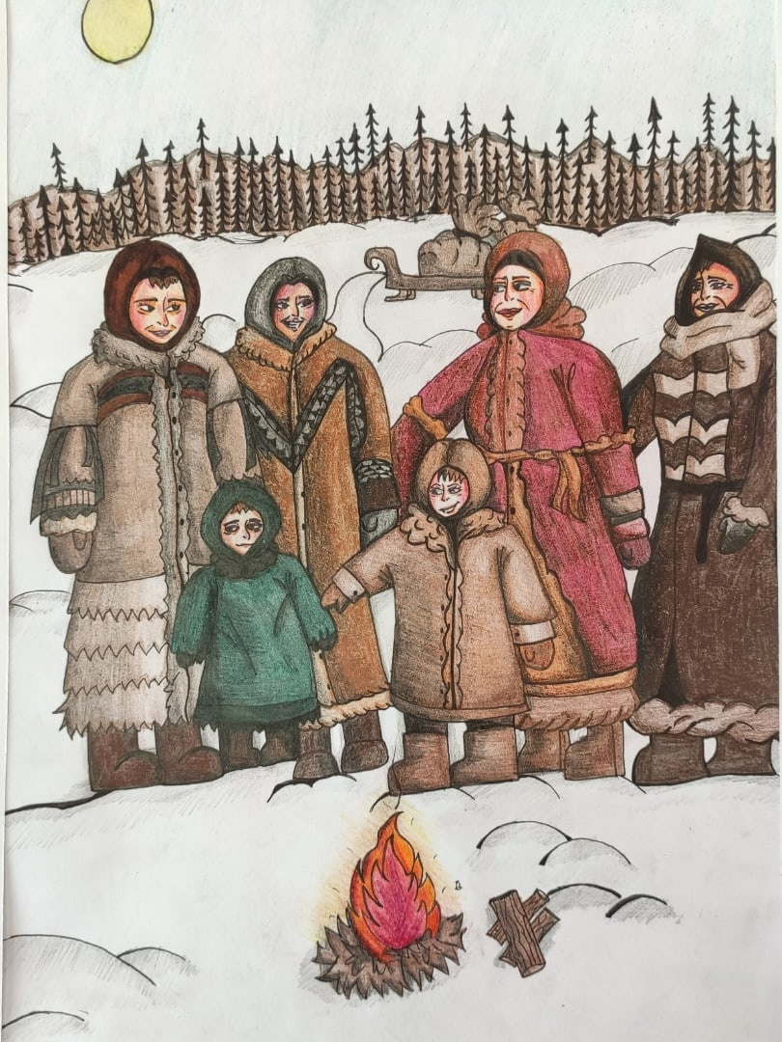
Новизна программы
… заключается в интеграции содержания художественного образования и экологического образования, отражающего две стороны духовного и материального мира – искусства и природы
… экология природы, экология культуры - это грани одной проблемы - сохранения в человеке человечности, это основная смысловая установка программы.
… формирование у обучающихся универсальных компетенций XXI века в условиях дополнительного образования: креативность

Slide 4
Цель программы:
освоение базовых знаний, умений и навыков художественно-изобразительной деятельности, развитие художественно-эстетических компетентностей средствами изобразительного искусства и экологии
Предметные:
- изучить виды изобразительного искусства, его основные понятия и термины;
- изучить особенности жанров изобразительного искусства и основы цветоведения;
- овладеть приемами размещения элементов композиции;
- овладеть основными приёмами живописи кроющими (гуашевыми) и акварельными красками в соответствии с их свойствами;
- освоить основные графические приемы и техники работы с графическими материалами;
- формировать умение грамотно и четко выражать своё отношение к произведению искусства в словесной форме

Slide 5
Метапредметные:
- развивать внимательность, наблюдательность, творческое воображение и фантазию;
- формировать умения находить, сравнивать, анализировать, обобщать, преобразовывать визуальную информацию;
- развивать навыки конструктивного общения, группового взаимодействия;
- развивать навыки планирования собственной деятельности и оценки её результатов;
- формировать навыки совместного творчества, работы в соавторстве;
Личностные:
- воспитывать эстетическое отношение к произведениям искусства и явлениям действительности;
- воспитывать уважительное отношение к другим участникам творческого коллектива;
- воспитывать уважение к культурным традициям города и страны;
- воспитывать интерес к изучению природы, умению видеть красоту окружающего мира

Slide 6
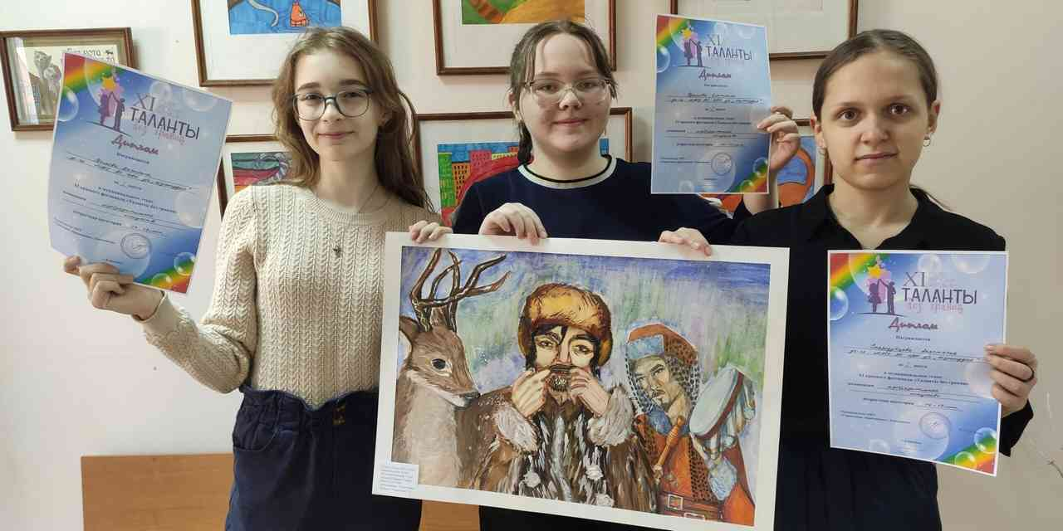
В первый год обучения: знакомство с основами изобразительного искусства (рисунок, графика, живопись). Блочно-тематическое планирование : «Времена года». Разделы блоков программы основываются на четырёх тематических разделах: «Явления природы», «Растения и животные», «Человек», «Космическое путешествие».
Во второй год обучения: знакомство учащихся с основами декоративно-прикладного и народного искусства. Тематическое планирование разбито на два блока: «Декоративное искусство вокруг нас» и «Истоки родного искусства».
В третий год обучения: теоретические и практические занятия, пленэрная практика, направление на формирование основ начальной профессиональной художественной грамоты изображения

Slide 7
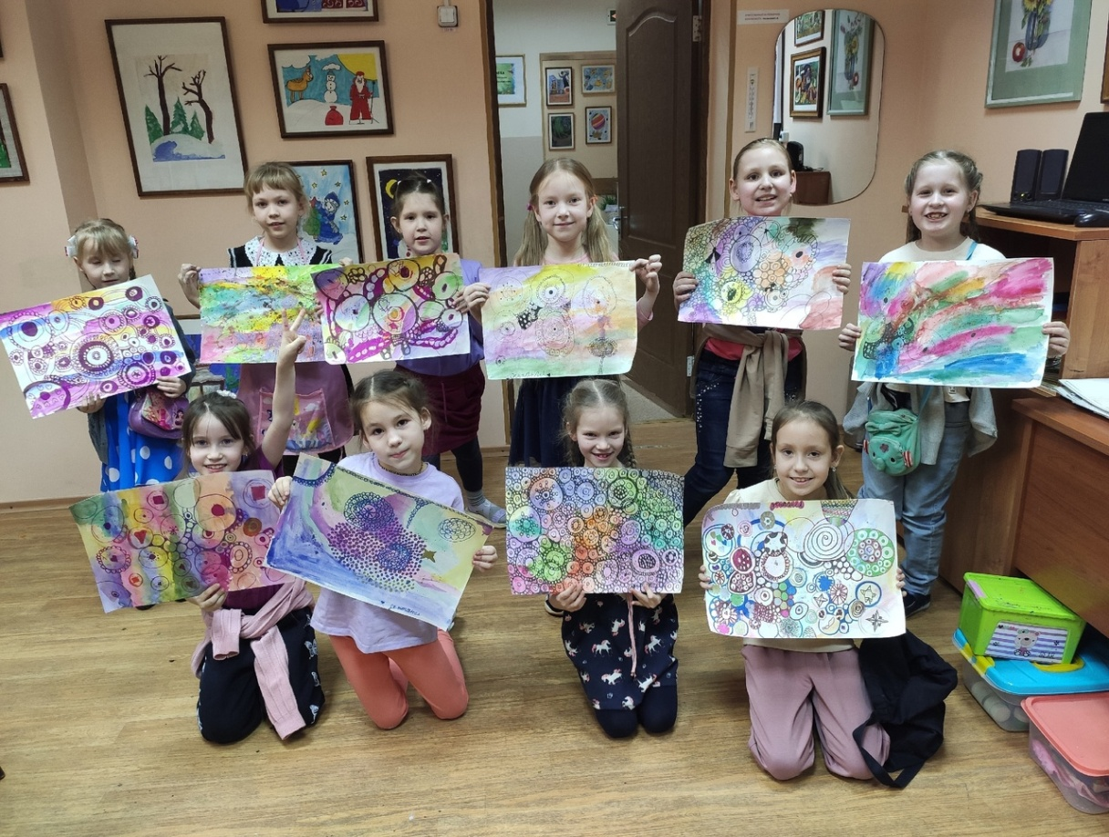
Планируемые результаты
Личностные:
- демонстрирует эстетический и художественный вкус, фантазию, изобретательность; ….
Метапредметные:
демонстрирует опыт индивидуального творчества;
- проявляет навыки активного сотрудничества в любом виде творческой деятельности; ...
Предметные результаты:
Результаты первого года обучения:
Учащийся знает: …
Учащийся умеет:…
Результаты второго года обучения: …

Slide 8
Формы и методы обучения, применяемые при реализации программы:
Методы обучения, применяемые при реализации программы:
1. словесные (рассказ, лекция, беседа);
2. наглядные (иллюстрация, демонстрация);
3. практические (подготовка рабочего места, рисование, уборка, иные трудовые действия);
4. репродуктивные и проблемно-поисковые (от частного к общему, от общего к частному);
5. методы самостоятельной работы и работы под руководством педагога;
6. методы самоанализа и самооценки (рефлексия)
Формы проведения занятий.
Основной формой организации деятельности по программе является комбинированное занятие. Наряду с традиционными занятиями используются такие формы как творческая встреча, выставка, защита проектов, игра, конкурс, круглый стол, мастер-класс, презентация, экскурсия

Slide 9
Педагогические технологии в учебном процессе
Образовательные технологии | Обоснование применения
Личностно - ориентированные технологии обучения | Пробудить интерес, организовать совместную познавательную, творческую деятельность каждого ребенка.
Адаптированная система обучения в «динамических» и «статических» группах | Организовать сотворчество обучающихся в группах, совмещенное с индивидуальным обучением каждого ребенка
Игровые технологии | Максимально активизировать детей, создать условия успешности, эмоциональной приподнятости
Здоровье сберегающие технологии | Профилактика заболеваний и охрана физического и психического здоровья обучающихся
Технология «Мастерская» | Создание творческой атмосферы, психологического комфорта, рост личности педагога и обучающегося, радость общения и сотворчества

Slide 10
Особое внимание уделяю проектной деятельности, в которую включаю элементы технологии дизайн - мышления. В ходе работы над проектами развивается способность учащихся к эмпатии, формируется умение задавать вопросы, формулировать проблему, генерировать идеи и наглядно представлять свой замысел.

Slide 11
Формы аттестации
Вводный контроль. возможностей по итогам выполнения творческого задания. Проводится в форме собеседования с учащимися и их родителями.
Текущий контроль. Осуществляется на занятиях в течение учебного года в форме устных и письменных опросов, тестовых заданий, оценки результатов выполнения работ учащимися.
Промежуточный контроль и итоговый контроль. Формы промежуточного контроля: контрольный опрос; защита изопроекта (рисунка, композиции); презентация творческого портфолио.
Формы итогового контроля:
- квест: тестирование по теории изобразительного искусства (живописи) и диагностика достижения целевых ориентиров в области метапредметных и личностных результатов освоения программы;
- презентация и защита итоговой творческой работы осуществляется в форме выставки-экскурсии для родителей и педагогов ЦДО

Slide 12
Критерии определения уровней освоения программы учащимися

Slide 13
Критерии определения уровней освоения программы учащимися

Slide 14
Формы фиксации уровней освоения программы учащимися

Slide 15
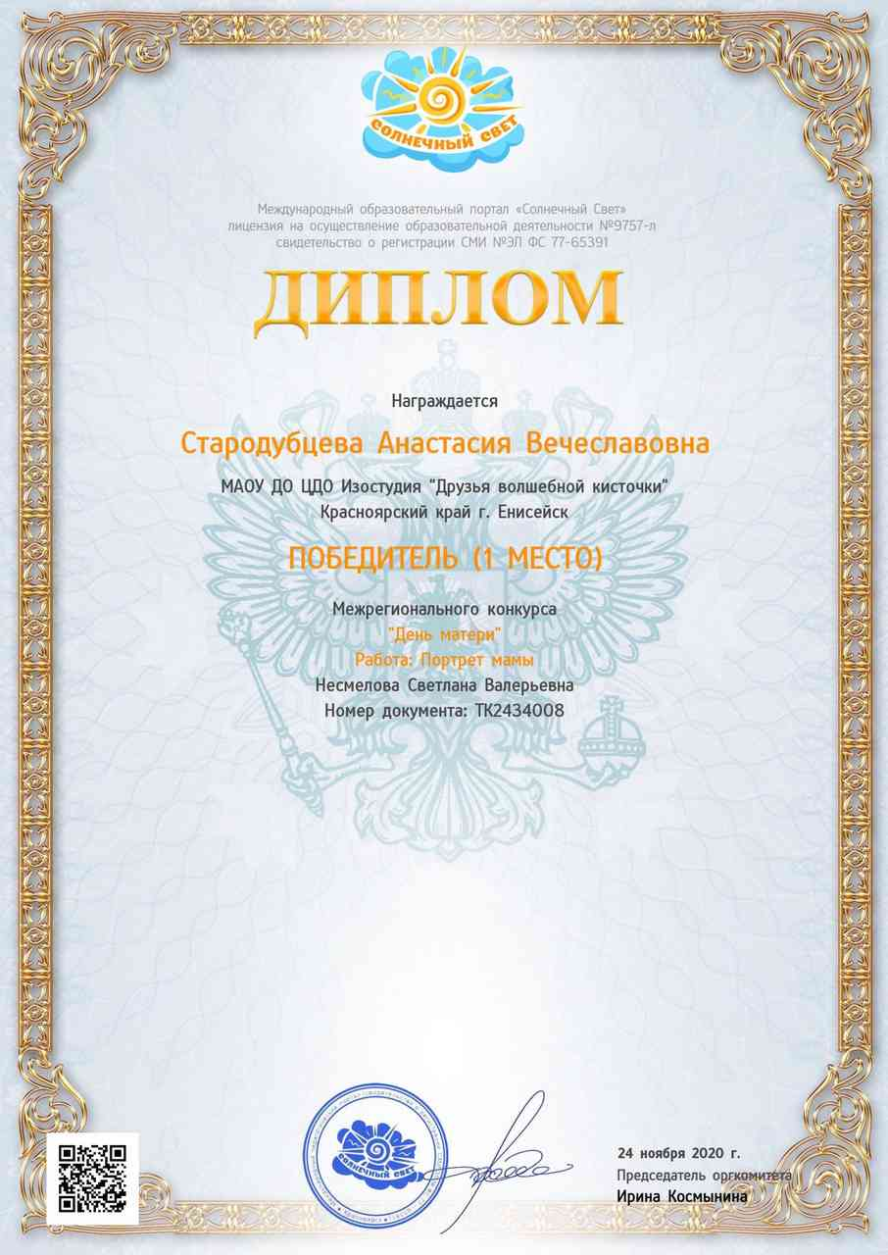
Формы фиксации уровней освоения программы учащимися
Кроме того, программой предусмотрены также следующие формы фиксации результатов:
грамоты, дипломы, фотоматериалы, портфолио, протоколы аттестации, информация в СМИ, диагностическая карта освоения дополнительной образовательной программы карта учета творческих достижений учащихся, анкета для родителей.
В конце изучения каждого раздела проводится просмотр, анализ работ детей и отбор лучших работ для участия в выставках и конкурсах.

Slide 16
Методические материалы

Slide 17
Дидактический материал

Slide 18
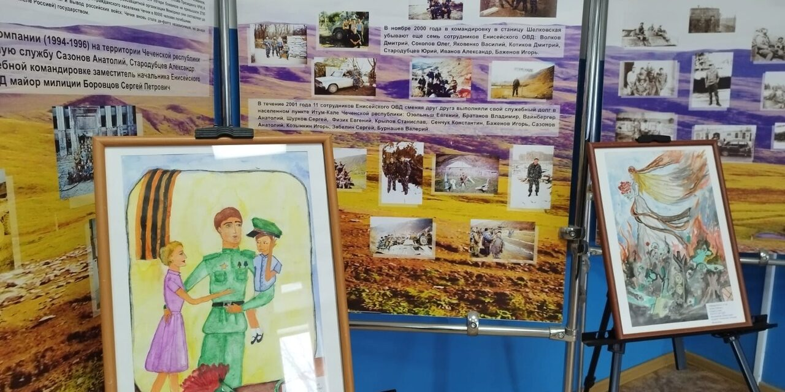
Система воспитательной работы
Система воспитательной работы в рамках программы основывается на базовых принципах Стратегии развития воспитания в Российской Федерации до 2025 года, а также проекта «ПРОФориентир» ЦДО
В ходе обучения учащиеся посещают и организуют музеи и выставки, встречаются с представителями творческих профессий, ветеранами, участвуют в благотворительных мероприятиях
В Межмуниципальном отделе министерства внутренних дел России «Енисейский» г. Енисейск, прошли две выставки работ учащихся Изостудии «Друзья волшебной кисти»

Slide 19
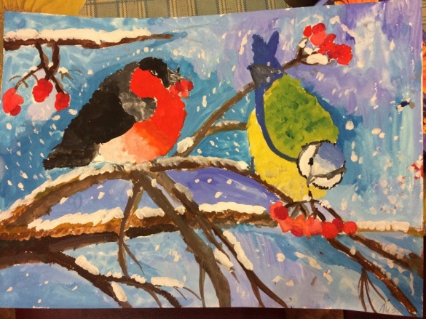
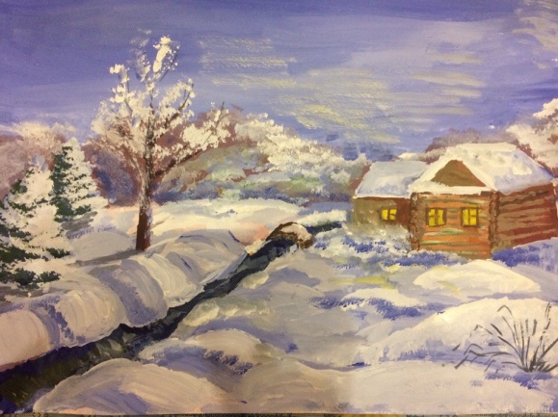
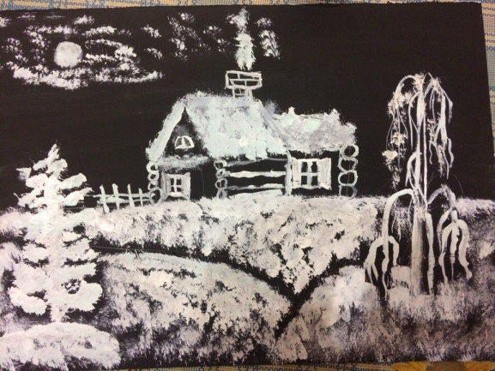
Система воспитательной работы

Slide 20
Система поощрений социальной успешности и проявлений активной жизненной позиции учащихся и родителей
Учащиеся объединения «Друзья волшебной кисти» поощряются за:
- успехи в работе объединения по итогам года;
- участие и победу в творческих конкурсах;
- поднятие престижа МАОУ ДО ЦДО всероссийских, региональных, муниципальных конкурах, фестивалях, социально-значимых акциях;
- общественно-полезную деятельность и добровольный труд на благо ЦДО и социума.
Виды морального поощрения родителей за активное участие в жизни объединения и Центра дополнительного образования:
-за оказание спонсорской помощи объединению;
-за проявленную инициативу;
-за успехи в воспитании детей:
-за организацию деятельности по формированию здорового образа жизни;
-за творческие успехи ребенка.

Slide 21
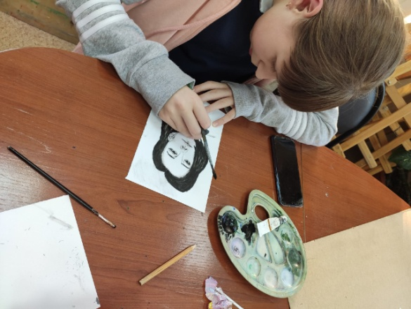
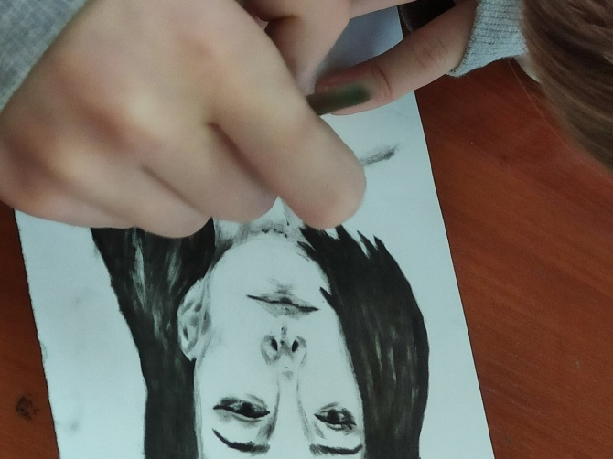
Индивидуальный образовательный маршрут для детей с особыми образовательными потребностями:

